Slide 1

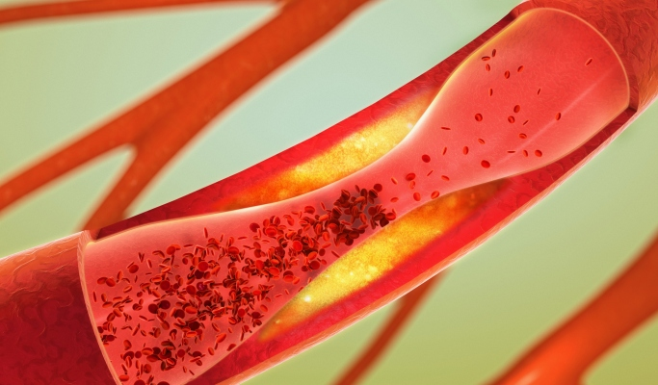
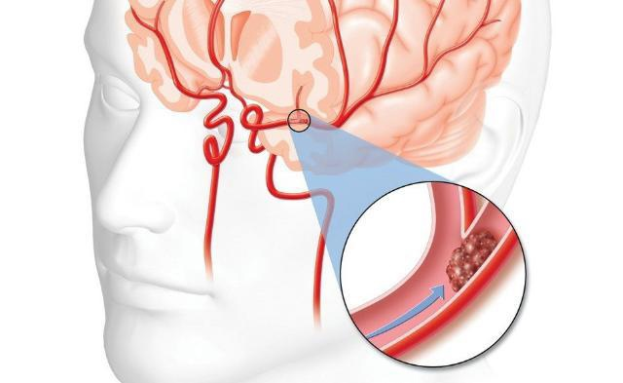

«Пол-специфические ассоциации полиморфного варианта rs8140505 гена GGT5 с риском развития ишемического инсульта у жителей Центральной России»
Елена Леонидовна Дроздова
ФГБОУ ВО КГМУ Минздрава России
drozdovael@kursksmu.net
Информация о финансировании:
Работа выполнена за счет средств
Курского государственного медицинского университета

Slide 2
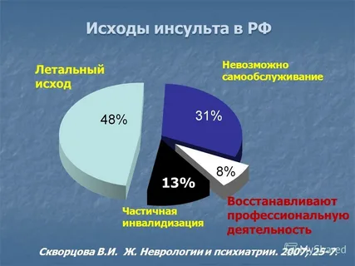

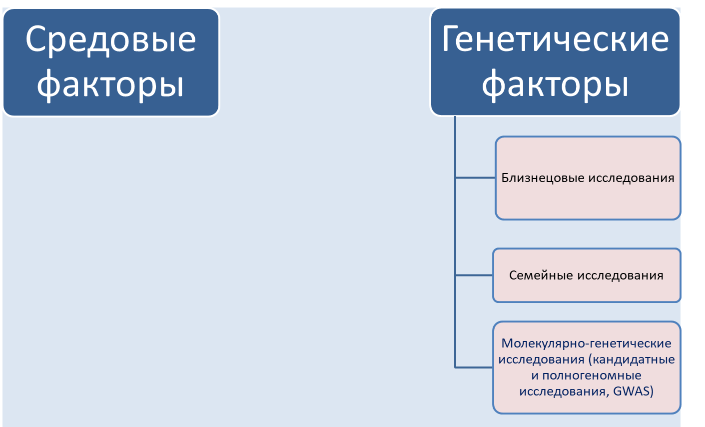
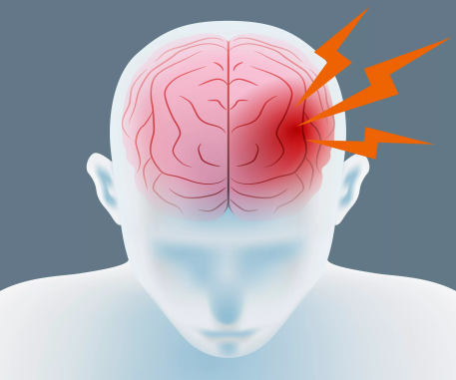

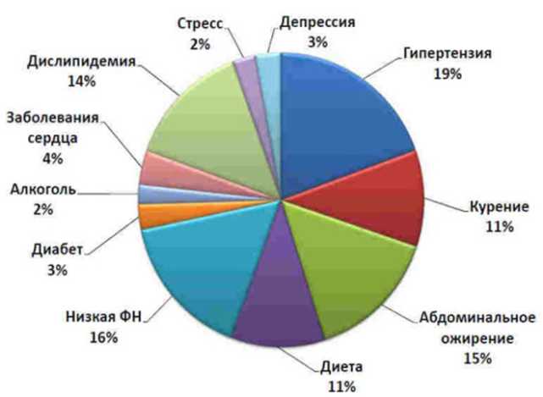
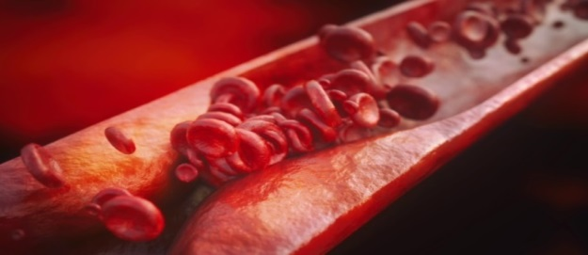
Инфаркт мозга– одно из наиболее распространенных заболеваний, являющихся основной причиной смертности, инвалидизации, потери трудоспособности и снижения качества жизни населения во всем мире, в том числе и в России. Ежегодно 15 миллионов людей на планете переносят инсульт, из них 5 миллионов умирает, 5 миллионов остаются инвалидами, нуждающимися в помощи своих близких.
Актуальность

Slide 3

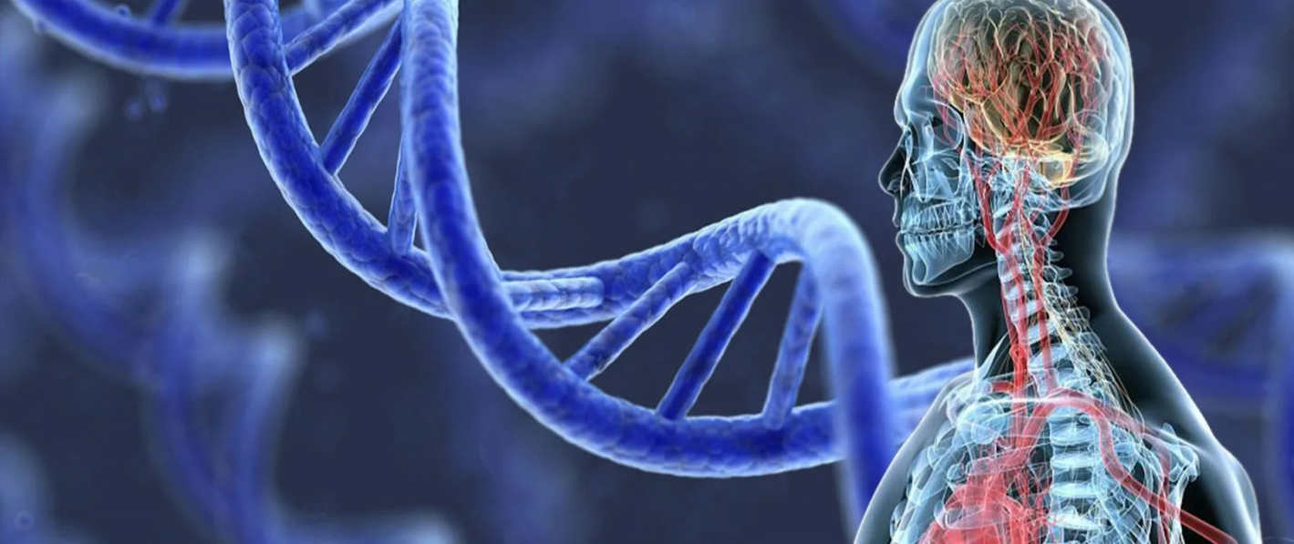
Цель исследования
Исследовать пол-специфические ассоциации полиморфного варианта rs8140505 гена GGT5 с риском развития ишемического инсульта у жителей Центральной России.

Slide 4


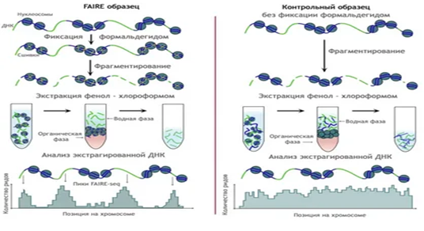

Материалы исследования
Образцы ДНК 1288 неродственных индивидов
славянского происхождения (преимущественно русской национальности), проживающих на территории г. Курска и Курской области.
600 больной ИИ
(средний возраст 61,09 ± 9,77 года, 330 мужчины и 270 женщин)
688 относительно здоровых добровольцев
(средний возраст 60,84 ± 7,45 лет, 366 мужчины и 322 женщины)
  Протокол исследования был одобрен региональным этическим комитетом КГМУ (протокол № 6 от 14.05.2018)
Статистическая обработка данных выполнена с помощью программы SNPstats (https://www.snpstats.net)
Анализ соответствия распределения частот генотипов равновесию Харди-Вайнберга
Ассоциации аллелей и генотипов с риском развития ИИ оценивались путем расчета отношения шансов и 95% доверительного интервала, метод оценки рисков (OR).

Slide 5
Результаты исследования
Анализ ассоциации полиморфного варианта rs11546155 гена GGT7 с риском развития ишемического инсульта в группах, стратифицированных по полу
The association analysis between polymorphism rs11546155 of the GGT7 gene and the risk of ischemic stroke in sex-stratified groups
Генотип, аллель | Контроль, n=688 n (%) |  | Больные ИИ, n=600 n (%) | OR (95% CI)¹ | P_{perm}¹
Мужчины
A/A |  | 194 (53.7%) | 163 (51.1%) | 1.00 | 0.67
A/G |  | 138 (38.2%) | 126 (39.5%) | 1.09(0.79-1.50)
G/G |  | 29 (8%) | 30 (9.4%) | 1.26(0.73-2.20)
A |  | 0.27 | 0.29 | 1.10(0.87-1.40) | 0.41
Женщины
A/A |  | 159 (50.6%) | 130 (49.2%) | 1.00 | 0.034
A/G |  | 144 (45.9%) | 111 (42%) | 0.95(0.67-1.33)
G/G |  | 11 (3.5%) | 23 (8.7%) | 2.51(1.17-5.36)
A |  | 0.26 | 0.30 | 1.18(0.91-1.52) | 0.213
В результате исследования была впервые установлена ассоциация полиморфного варианта rs8140505 гена GGT5 с риском развития ишемического инсульта у женщин Центральной России.

